Slide 1
www.zeitfuerdeutsch.com

Slide 2
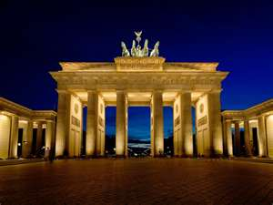
Phone 1 – Das Telefon 1
LO: Speak on the phone in German
SC
I can recall vocabulary that I can use on the phone
I know that some new vocabulary is similar to English
I can say 3 things in German that I could use on the phone
I can answer questions after watching a clip in German

Slide 3
Das Kartenspiel
Yes, correct
No, incorrect
Good
Super
Excellent
Fantastic
Brilliant
Wonderful
Great
Tremendous/super/great
Beautiful/great
Ja, Richtig
Nein, Falsch
Gut
Super
Ausgezeichnet
Fantastisch
Brilliant
Wunderbar
Großartig
Prima
Schön

Slide 4
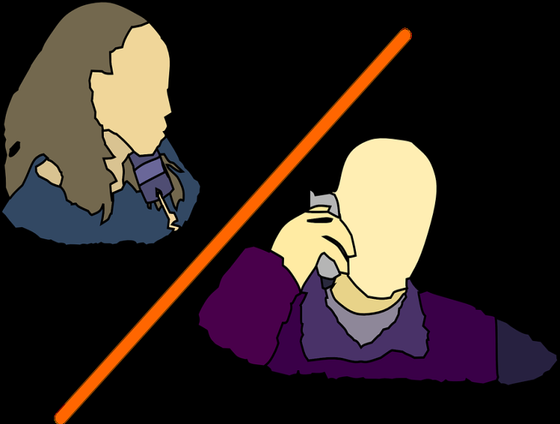
1: Hallo, hier ist ___________
2: Guten Tag _____, _____ ist dran!
1: Wie geht's?
2: Wunderbar danke! Und dir?
1: Danke, gut.
2: Auf wiederhören!
1: Tschüss, ______. Bis bald!
Gut
Super
Ausgezeichnet
Fantastisch
Brilliant
Großartig
Prima
Wie heißt du?
Wie alt bist du?
Wo wohnst du?
Wann hast du Geburtstag?
Ich heiße ...
Ich bin ... Jahre alt
Ich wohne in …
Ich habe im/am … Geburtstag

Slide 5
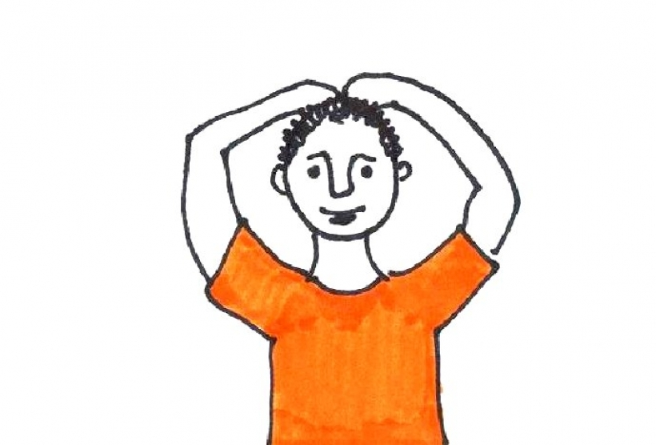
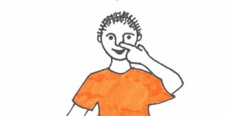
Secret Signal
Red – Boys Green - Girls
Hallo, hier ist Martin
Guten Tag, hier is Sabine
Wie gehts?
Prima danke! Und du?
Großartig danke
Wo wohnst du?
Ich wohne in Berlin
Auf wiederhören
Auf wiederhören, bis bald

Slide 6
1: Hallo, hier ist ___________
2: Guten Tag _____, _____ ist dran!
1: Wie geht's?
2: Wunderbar danke! Und dir?
1: Danke, gut.
2: Auf wiederhören!
1: Tschüss, ______. Bis bald!
Gut
Super
Ausgezeichnet
Fantastisch
Brilliant
Großartig
Prima
Wie heißt du?
Wie alt bist du?
Wo wohnst du?
Wann hast du Geburtstag?
Ich heiße ...
Ich bin ... Jahre alt
Ich wohne in …
Ich habe im/am … Geburtstag

Slide 7
The Vocabulary – Die Vokabeln
Das Handy
Das Telefon
Das Photo/s
Die App
Der Brief(kasten)
Es klingelt
auch
Das ist unser Haus
Mein neues Telefon
Auf wiederhören
The mobile phone
The telephone/phone
The photo
The app
The letter(box)
It is ringing
also
That is our house
My new phone
Speak to you again soon
(hear you again)

Slide 8
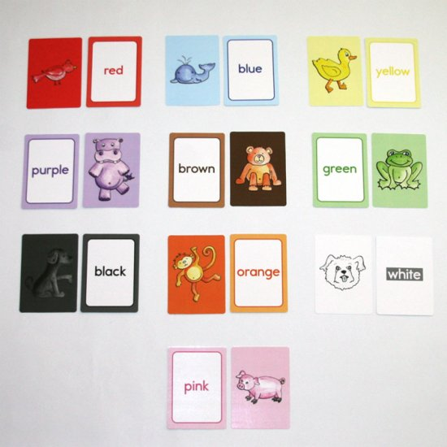
Match Up

Slide 9
Build a Pile and Questions
What number does Felix dial?
Where do Felix and Franzi live?
What was in the parcel?
How is the crocodile?

Slide 10
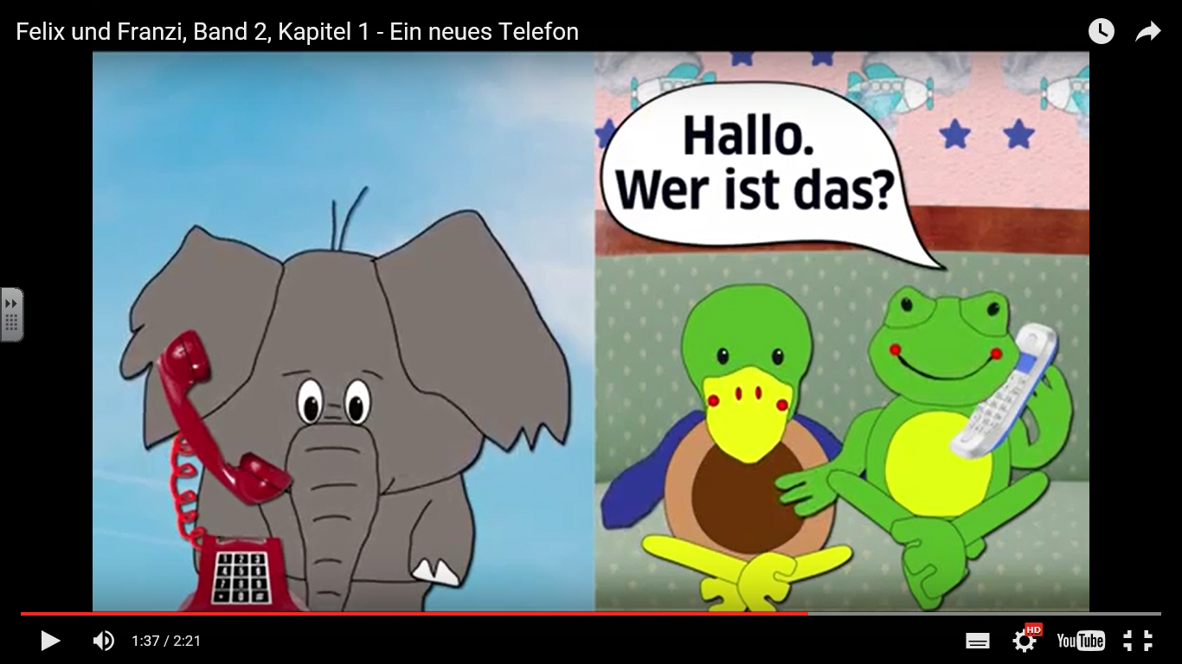
Felix und Franzi, Band 2, Kapitel 1 - Ein neues Telefon

Slide 11
Phone 1 – Das Telefon 1
LO: Speak on the phone in German
SC
I can recall vocabulary that I can use on the phone
I know that some new vocabulary is similar to English
I can say 3 things in German that I could use on the phone
I can answer questions after watching a clip in German

